Slide 1
Slider
CF05_1.1_Elementos de protección personal

Slide 2

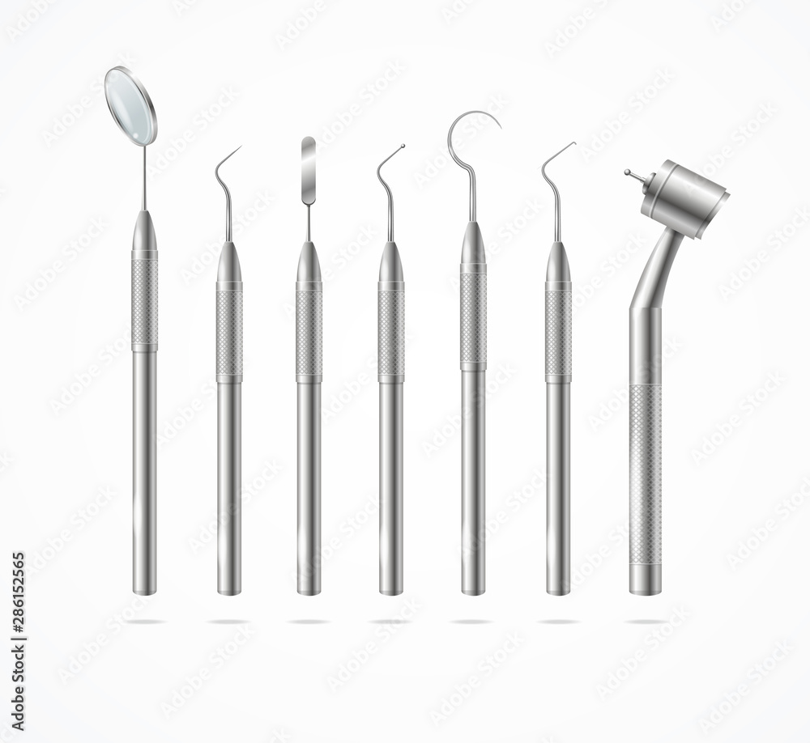
Manejo cuidadoso de elementos cortopunzantes.
Se extremarán las precauciones en el manejo de estas herramientas para evitar cortes y pinchazos.
Equipo de producción, se sugiere colocar textos e imágenes similares
Se deberán utilizar guantes de protección.
Se recomienda retirar anillos, pulseras y relojes de las manos durante el trabajo, ya que pueden engancharse con los instrumentos o romper los guantes.
Antes de comenzar el trabajo es preciso asegurarse de que se encuentran en buen estado, deben conservarse limpias y verificarse periódicamente.
Herramientas lab dental https://as2.ftcdn.net/v2/jpg/02/86/15/25/1000_F_286152565_8u5kN7O7lzPri0b7vMaG49oxnOCQhpEg.jpg
Las herramientas defectuosas deben ser retiradas.
Al finalizar el trabajo, las herramientas no se abandonaran en cualquier parte.

Slide 3
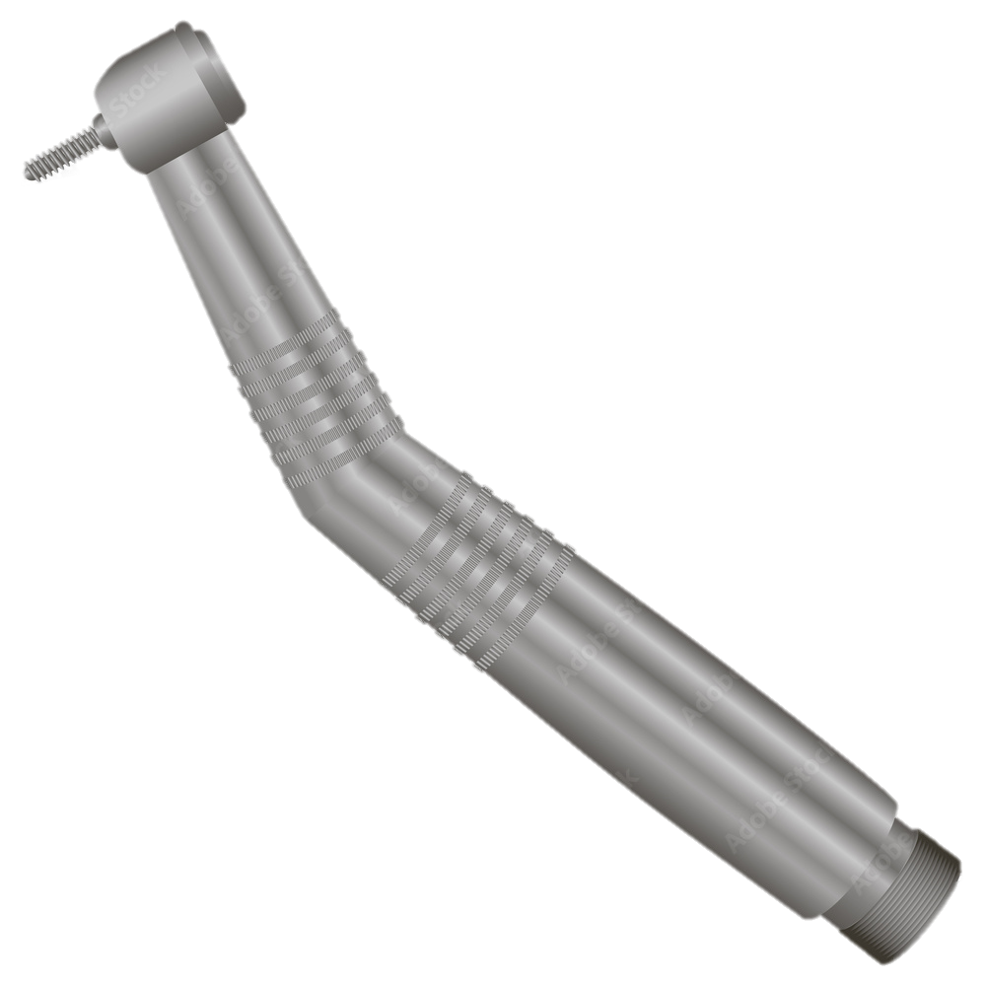
Manejo cuidadoso de máquinas.
Equipo de producción, se sugiere colocar textos e imágenes similares
En primer lugar, debe conocerse perfectamente el funcionamiento de la máquina, así como los mecanismos de seguridad de que dispone.
Al cambiar piezas, limpiar, reparar, etc. se deberá realizar siempre con la máquina detenida y se tomarán las medidas necesarias para evitar su puesta en marcha o conexión accidental mientras estén efectuándose dichas operaciones.
Los alrededores de las máquinas deben mantenerse limpios.
La separación existente entre las máquinas ha de ser suficiente para que los técnicos trabajen de forma cómoda y segura.
Fresa https://as2.ftcdn.net/v2/jpg/00/68/39/71/1000_F_68397108_pSmYcJMZo8uoihkVaf8YcvsnaY8w5jGk.jpg

Slide 4

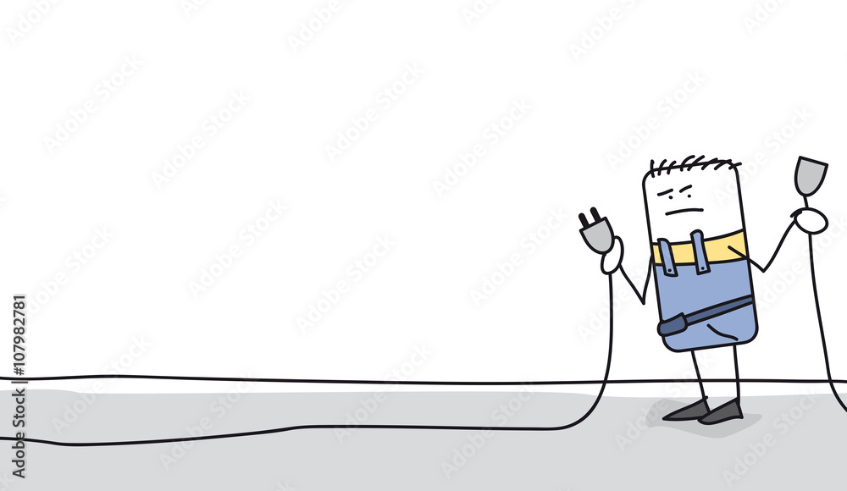
Herramientas eléctricas.
Mantener los equipos de trabajo desenchufados cuando no se estén utilizando para evitar cualquier problema que se produzca por sobrecarga de la red eléctrica y otro tipo de incidente.
No utilizar aparatos eléctricos con las manos húmedas o mojadas.
Equipo de producción, se sugiere colocar textos e imágenes similares
Desenchufar https://as1.ftcdn.net/v2/jpg/02/99/41/86/1000_F_299418637_xiS4eVp73PLYi7pWopIMMalH342YV2JJ.jpg
Desenchufado https://as2.ftcdn.net/v2/jpg/03/11/37/93/1000_F_311379316_fPYoRGzv0EluijI0WfspouFPkqtD8XZd.jpg

Slide 5
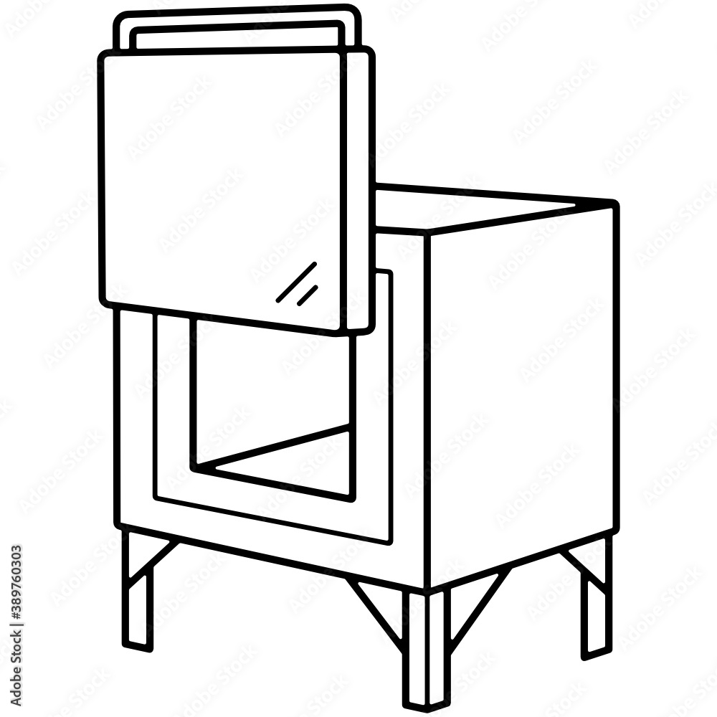
Quemaduras por contacto con utensilios calientes.
Equipo de producción, se sugiere colocar textos e imágenes similares
A la hora de trabajar con el horno, se recomienda proteger las partes con las que se pudiese entrar en contacto y alcancen altas temperaturas. Y realizar el mantenimiento preventivo que evite el deterioro de los aislamientos térmicos de hornos, etc.
Se recomienda también la utilización de guantes de protección frente al calor para las distintas operaciones que se realicen.
Trabajar en los espacios más amplios posibles para evitar pasar cerca de superficies calientes.
Horno https://as2.ftcdn.net/v2/jpg/03/89/76/03/1000_F_389760303_l3Sdhgu2p0zxpfvpPJjIJzpfeMQr5Izg.jpg

Slide 6
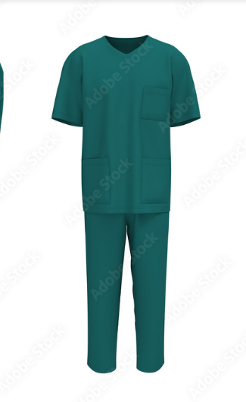

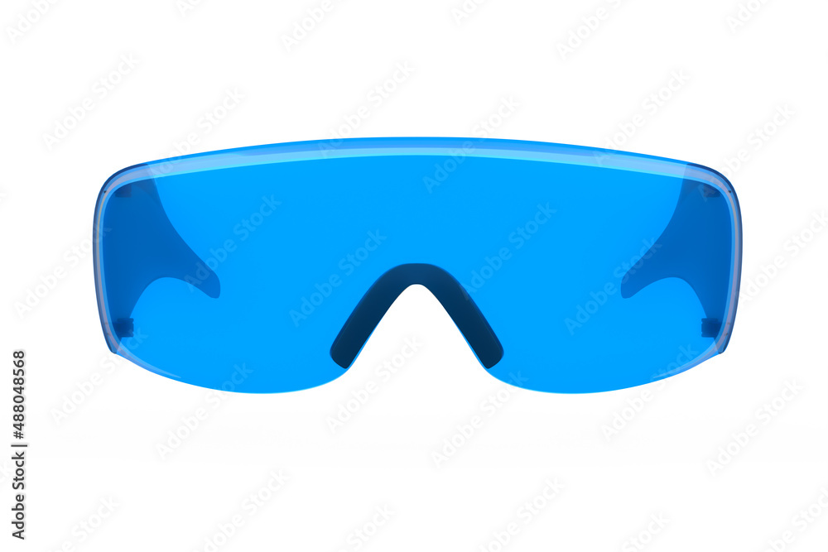
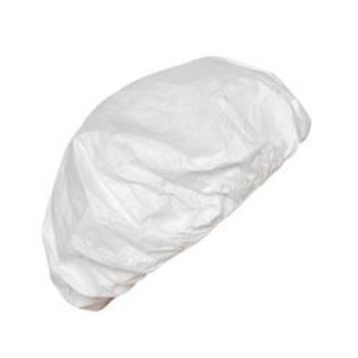
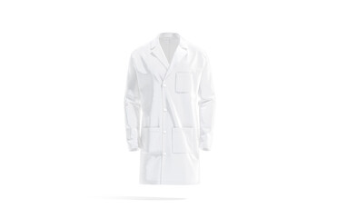
Elementos de protección personal.
Equipo de producción, se sugiere colocar textos e imágenes similares
Uniforme antifluido.
Guantes.
Gafas.
Uniforme antifluido
https://as1.ftcdn.net/v2/jpg/04/93/78/84/1000_F_493788483_r0fyRo4GigoISrALkId9LqZGer1g5Cqw.jpg
Guantes https://as1.ftcdn.net/v2/jpg/03/79/82/54/1000_F_379825477_29tUv6WmzkkRbepaLm8pahJn61gRS7SK.jpg
Gafas https://as2.ftcdn.net/v2/jpg/04/88/04/85/1000_F_488048568_494bMIqrfzvw8LHMzICVZEIpnrfQJweZ.jpg
Gorro https://img.interempresas.net/FotosArtProductos/P174222.jpg
Bata https://t4.ftcdn.net/jpg/04/48/60/47/240_F_448604775_gjG1lL2694PeTeyYuxcKKMeXF5MwxrJw.jpg
Gorro.
Bata.

